Slide 1




Slide 2


পরিচিতি
মোঃনজরুল ইসলাম মোল্লা। প্রভাষক, বিভাগীয় প্রধান, রসায়ন বিভাগ
বদিউল আলম ডিগ্রি কলেজ মুরাদনগর,কুমিল্লা ।
মোবাইলঃ ০১৭২৩৬৬৬৬৭২
ই-মেইলঃ nazrulcvc@gmail.com
বিষয়ঃ রসায়ন ২য় পত্র শ্রেণি- দ্বাদশ
অধ্যায়ঃ জৈব রসায়ন
সময়-৪০মিনিট,

Slide 3
রেফারেন্স বই
অধ্যায়ের নামঃ জৈব রসায়ন
হাইড্রোকার্বন ও শ্রেনিবিভাগ
রসায়ন ২য় পত্র
প্রফেসর ড. মো. জয়নাল আবেদীন
প্রফেসর ড. এস এম ওয়াহিদুজ্জামান
প্রফেসর সায়েন উদ্দিন আহমেদ
মো. আব্দুল মান্নান
রসায়ন ২য় পত্র
ড.সরোজ কান্তি সিংহ হাজারী
ও
অধ্যাপক হারাধন নাগ

Slide 4
শিখনফল
এই পাঠ শেষে ………
০১)জৈব যৌগ কি বলতে পারবে।
০২)হাইড্রোকার্বন কি বলতে পারবে।
০৩)জৈব যৌগের শ্রেণি বিভাগ সম্পর্কে বর্ণনা করতে পারবে।
০৪)অ্যারোমেটিক যৌগ ব্যাখ্যা করতে পারবে ।

Slide 5
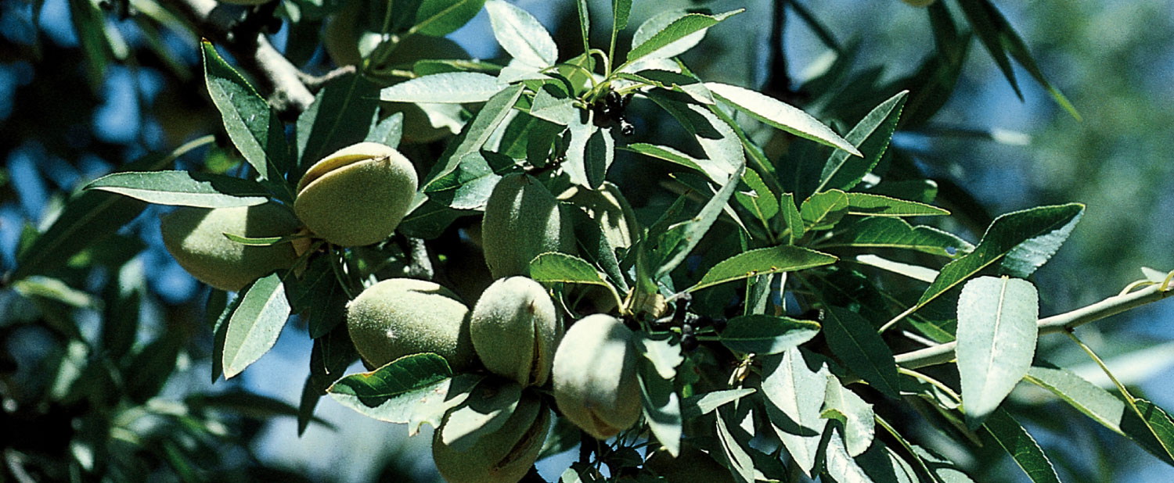
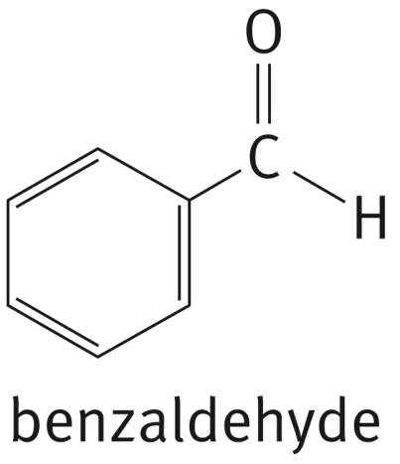

তোমরা কি দেখতে পাচ্ছ-
আলমন্ডঃ বেনজ্যাল্ডিহাইডের উৎস

Slide 6
জৈব যৌগ কি?
জৈব যৌগ বলতে হাইড্রোজেন ও কার্বন দ্বারা গঠিত হাইড্রোকার্বন এবং হাইড্রোকার্বন থেকে উতপন্ন যৌগসমূহকে বোঝায়।
যেমন-মিথেন, মিথাইল ক্লোরাইড,মিথাইল এলকোহল প্রভৃতি প্রত্যেকটি হল জৈব যৌগ।
কার্বন শিকলের কাঠামোর উপর ভিত্তি করে জৈব যৌগ সমূহকে প্রধানত দুইটি শ্রেণিতে বিভক্ত করা যায়।
যেমন-
  মুক্ত শিকল জৈব যৌগ
  বদ্ধ বা বলয়াকার জৈব যৌগ
মুক্ত শিকল জৈব যৌগ- এসব জৈব যৌগে কার্বন শিকলের দুই প্রান্ত পরস্পর যুক্ত হয় না।এ জাতীয় জৈব যৌগকে অ্যালিফ্যাটিক জৈব যৌগ বলা হয়। যেমন- C₂H₆,C₃H₈

Slide 7
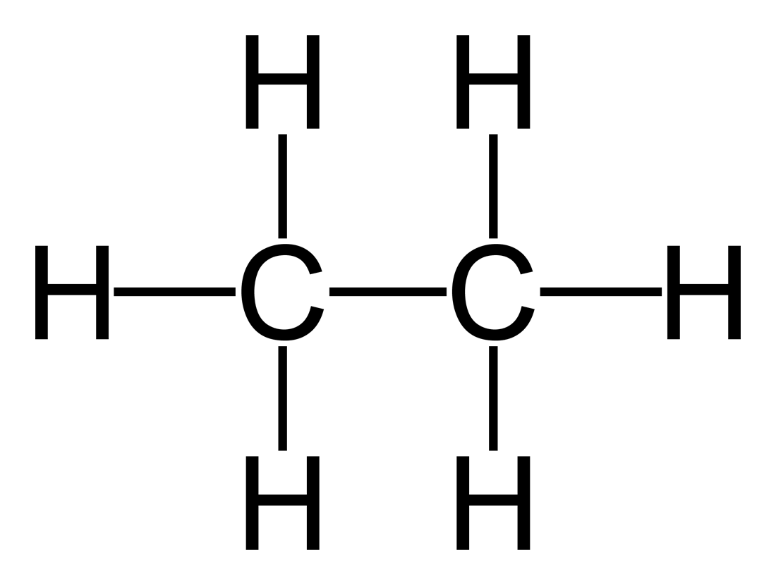
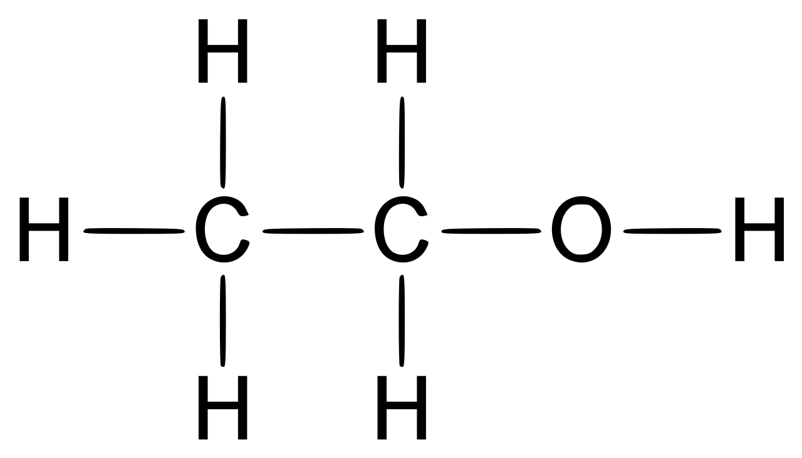
অ্যালিফ্যাটিক যৌগ সমূহ কার্বন শিকলে কার্বন পরমানুর মধ্যে সিগমা ও পাই বন্ধনের উপস্থিতি অনুসারে আবার দুইভাগে ভাগ করা যায়-
ক)সম্পৃক্ত জৈব যৌগ খ)অসম্পৃক্ত জৈব যৌগ
ক)সম্পৃক্ত জৈব যৌগঃ যে সব জৈব যৌগের কার্বন শিকলের কার্বন পরমানু গুলো কেবল একক সিগমা বন্ধন দ্বারা যুক্ত থাকে,তাদেরকে সম্পৃক্ত জৈব যৌগ বলে।যেমন-
ইথেন
ইথানল

Slide 8
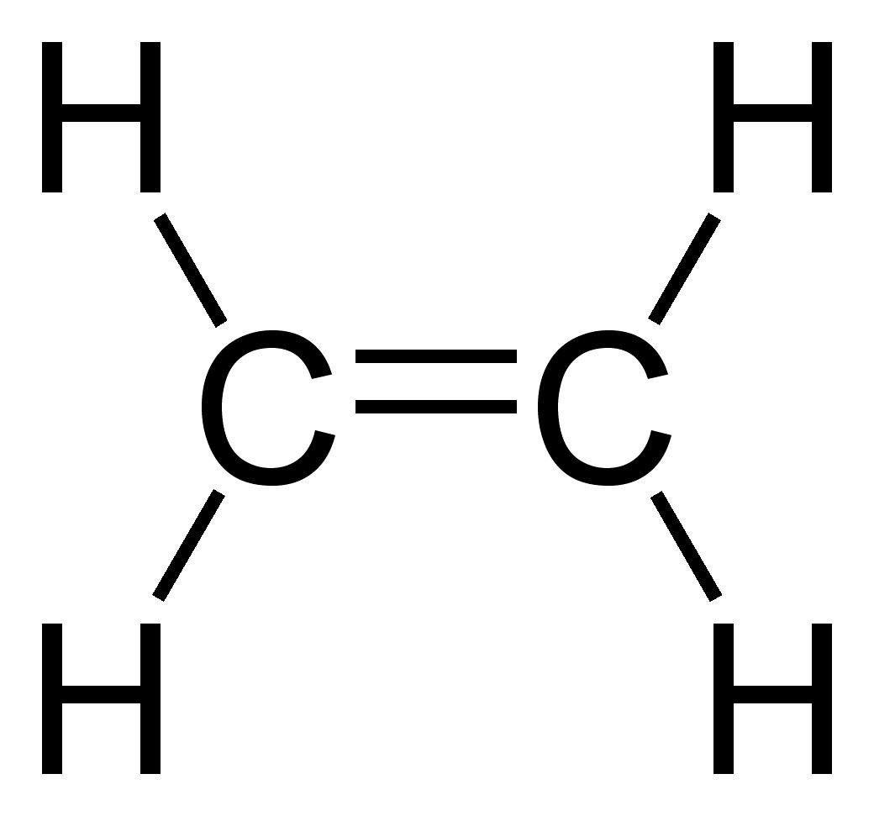
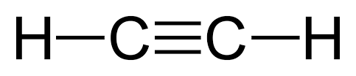
অসম্পৃক্ত জৈব যৌগঃ যে সব জৈব যৌগের কার্বন শিকলে অন্তত দুইটি কার্বন পরমানুতে সমযোজ্যতার সাহায্যে দ্বিবন্ধন(একটি সিগমা বন্ধন ও একটি পাই বন্ধন) বা ত্রিবন্ধন(একটি সিগমা বন্ধন ও দুইটি পাই বন্ধন) দ্বারা পরস্পর যুক্ত থাকে,তাদেরকে অসম্পৃক্ত জৈব যৌগ বলা হয়।যেমন- ইথিলিন,অ্যাসিটিলিন ইত্যাদি।
বদ্ধ শিকল জৈব যৌগঃ যেসব জৈব যৌগের অনুতে কার্বন শিকলে দু-প্রান্তের কার্বন নিজেদের মধ্যে অথবা অপর ভিন্ন বা হেটেরো পরমানু যেমন N,O বা S ইত্যাদি পরমানুর মাধ্যমে যুক্ত হয়ে কার্বন বলয় গঠন করে সে সব যৌগকে বদ্ধ শিকল জৈব যৌগ বলা হয়।যেমন- সাইক্লোপ্রোপেন,বেনজিন,ইথিলিন অক্সাইড,থায়োফিন ইত্যাদি।

Slide 9
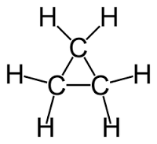
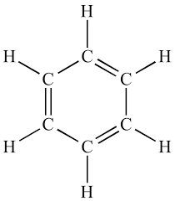
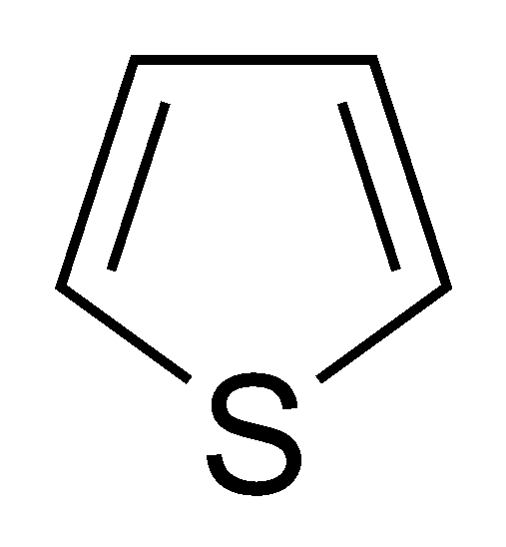
সাইক্লোপ্রোপেন
বেনজিন
থায়োফিন

Slide 10
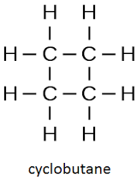
বদ্ধ শিকল যৌগ সমূহ দুই প্রকার,
যেমনঃ
কার্বোসাইক্লিক ও হেটেরোসাইক্লিকযৌগ।
কার্বোসাইক্লিক যৌগসমূহকে আবার ধর্মের উপর ভিত্তি করে অ্যালিসাইক্লিক ও অ্যারোমেটিক এই দুই উপশ্রেণিতে ভাগ করা যায়-
অ্যালিসাইক্লিক যৌগঃ যে সব জৈব যৌগ গঠনের দিক থেকে সাইক্লিক বা বলয়াকার কিন্তু ধর্মের দিক থেকে অ্যালিফেটিক বা মুক্ত শিকল যৌগের মতো তাদেরকে অ্যালিসাইক্লিক যৌগ বলে।
যেমনঃ সাইক্লো প্রোপেন, সাইক্লোবিউটেন ইত্যাদি।
সাইক্লোপ্রোপেন

Slide 11
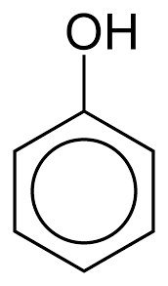
অ্যারোমেটিক যৌগঃ বেনজিন, বেনজিনজাতক ও এক বা একাধিক বেনজিন বলয়ভুক্ত যৌগ বা বেনজিনের সদৃশ যৌগকে অ্যারোমেটিক যৌগ বলে।
যেমন- বেনজিন,ফেনল ,ন্যাফথালিন ইত্যাদি।
হেটারোসাইক্লিক যৌগ বা বিষম চাক্রিক যৌগঃ যেসব বৃত্তাকার যৌগের বলয় গঠনে কার্বন পরমানুসহ অপর হেটারো পরমানু যেমন O,S,N প্রভৃতির এক বা একাধিক পরমানু অংশগ্রহন করে সেসব যৌগকে হেটারো সাইক্লিক যৌগ বলে।যেমন- ইথিলিন অক্সাইড,ফিউরান,থায়োফিন ইত্যাদি।

Slide 12
বেনজিনকে অ্যারোমেটিক হাইড্রোকার্বন বলা হয় কেন?
বেনজিনের গাঠনিক সংকেতঃ
এই গাঠনিক সংকেত থেকে দেখা যায়, বেনজিন ৬ কার্বন বিশিষ্ট চাক্রিক যৌগ, এর প্রতিটি কার্বন সমতলীয় এবং ৬টি সঞ্চারনশীল পাই ইলেক্ট্রন বিদ্যমান।এইজন্য অ্যারোমেটিক এর আধুনিক সংগা অনুযায়ী বেনজিনকে অ্যারোমেটিক হাইড্রোকার্বন বলা হয়।

Slide 13
পাঠ মূল্যায়ন
অ্যালিসাইক্লিক যৌগ ও অ্যারোমেটিক যৌগের মধ্যে পার্থক্য লেখ।
ইথিলিন ও ইথিলিন অক্সাইডের মধ্যে কার্বন কাঠামোর উপর ভিত্তি করে কী কোনো পার্থক্য করা যায়?

Slide 14
বাড়ির কাজ
০১) একটি করে বিষম চাক্রিক অ্যারোমেটিক যৌগ ,বিষম চাক্রিক অ্যালিসাইক্লিক
,কার্বোসাইক্লিক যৌগের সংকেত লিখ।
০২) CH₃COOH অসম্পৃক্ত যৌগ নয় কিন্তু CH₂=CHCOOH একটি অসম্পৃক্ত যৌগ কেন?
০৩) ফেনলকে অ্যারোমেটিক যৌগ বলা হয় কেন?

Slide 15
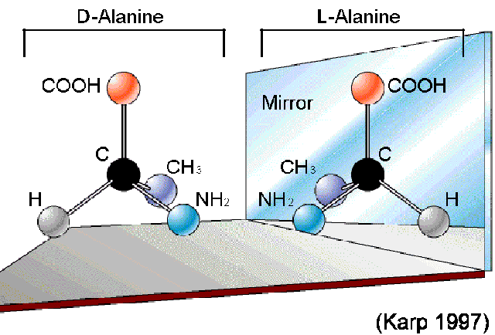
ধন্যবাদ

